Slide 1


05. August 2023, HFT STUTTGART
Zukunftsperspektive
REMIND-WORKSHOP 5
Katrin Allmendinger, Emma von Bergenspitz, Klara Ehrmann, Joana Scheppe

Slide 2

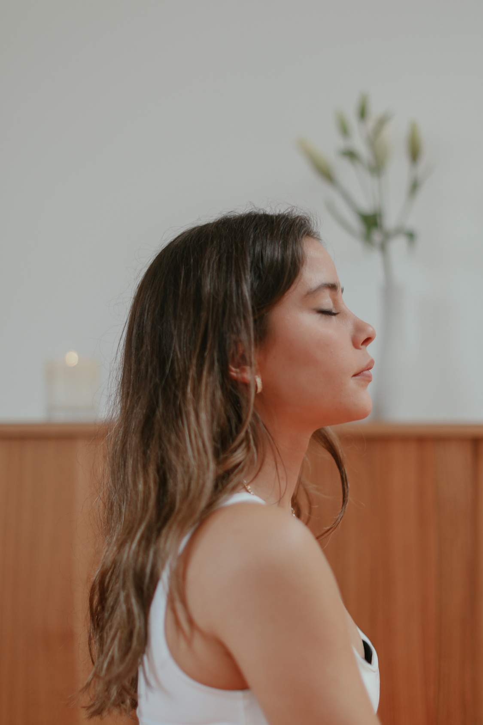






2
KURSPLATTFORM FÜR RESLIENZ UND MINDFULNESS
REMIND
Fünf verschiedene Workshops + Reflexionssession
Blog- und Videobeiträge
Monatliches Workbook
Ein Förderprogramm des MWK und des Stiferverbands

Slide 3
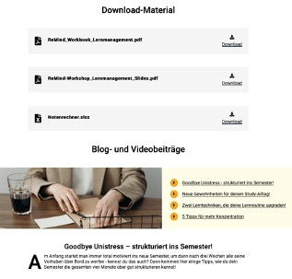
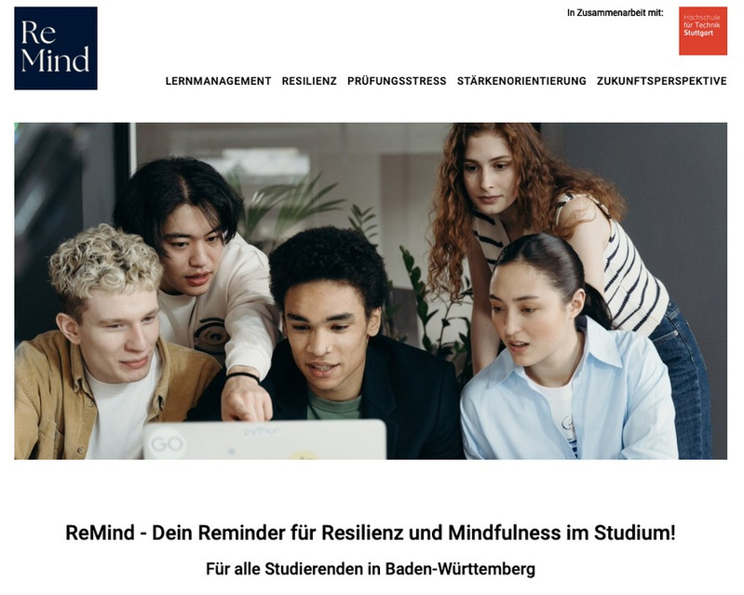
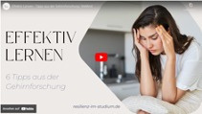
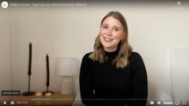


KURSPLATTFORM FÜR RESLIENZ UND MINDFULNESS
REMIND
resilienz-im-studium.de

Slide 4
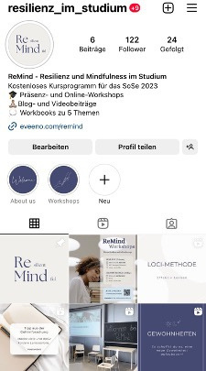
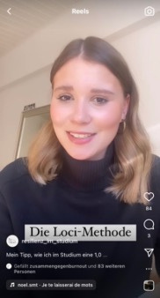
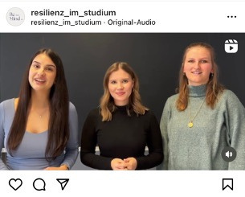

KURSPLATTFORM FÜR RESLIENZ UND MINDFULNESS
REMIND
@resilienz_im_studium

Slide 5
ZUKUNFTSPERSPEKTIVE
Workshops SoSe 2023
Selbstmanagement
Resilienz
(Prüfungs-)stress
Stärkenorientierung
Zukunftsperspektive
05. April, 14-18 Uhr
03. Mai, 14-18 Uhr
10. Juni, 10-16 Uhr
15. Juli, 12-16 Uhr
05. August, 10-16 Uhr

Slide 6


MODUL 5
Zukunftsperspektive
Lernziele
Stärkung bei Entscheidungsfindungen
Erarbeitung einer individuellen Vision und Zielsetzung
Planung nächster Schritte
Material
Blogbeiträge
Workbook
Reflexionssession
Montag, 14. August, 19 Uhr

Slide 7
STÄRKENORIENTIERUNG
Rückblick Stärken
Welche Stärke oder Ressource hast du in letzter Zeit genutzt oder neu aufgebaut?
Welche Erkenntnisse vom letzten Workshop sind dir besonders in Erinnerung geblieben?
Auf zum Miro Board ☺

Slide 8
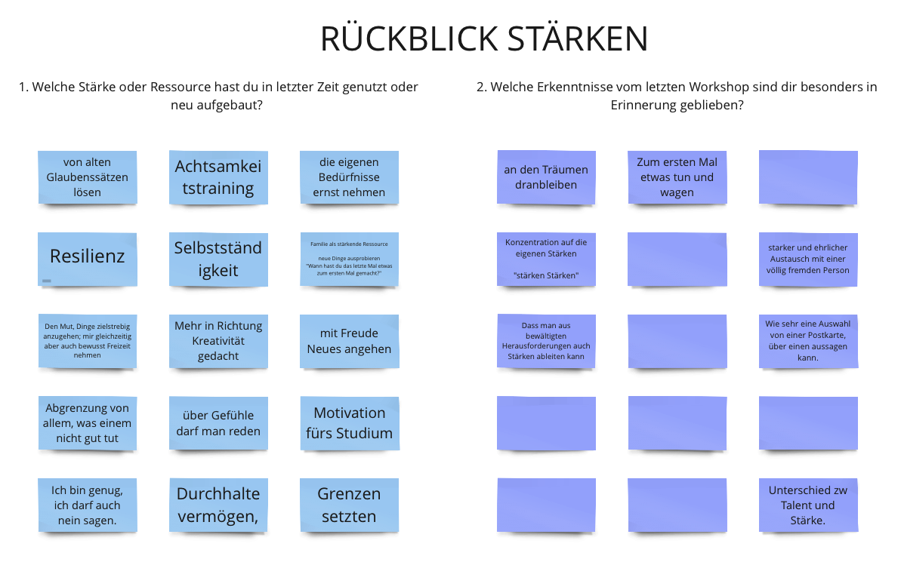
STÄRKENORIENTIERUNG
Protokoll

Slide 9
ZUKUNFTSPERSPEKTIVE
Vorstellungsrunde
Ich bin… (Name, Studiengang, Hochschule)
Ich bin hier, weil…. / Ich wünsche mir durch die Teilnahme…
Da sehe ich mich in fünf Jahren…

Slide 10
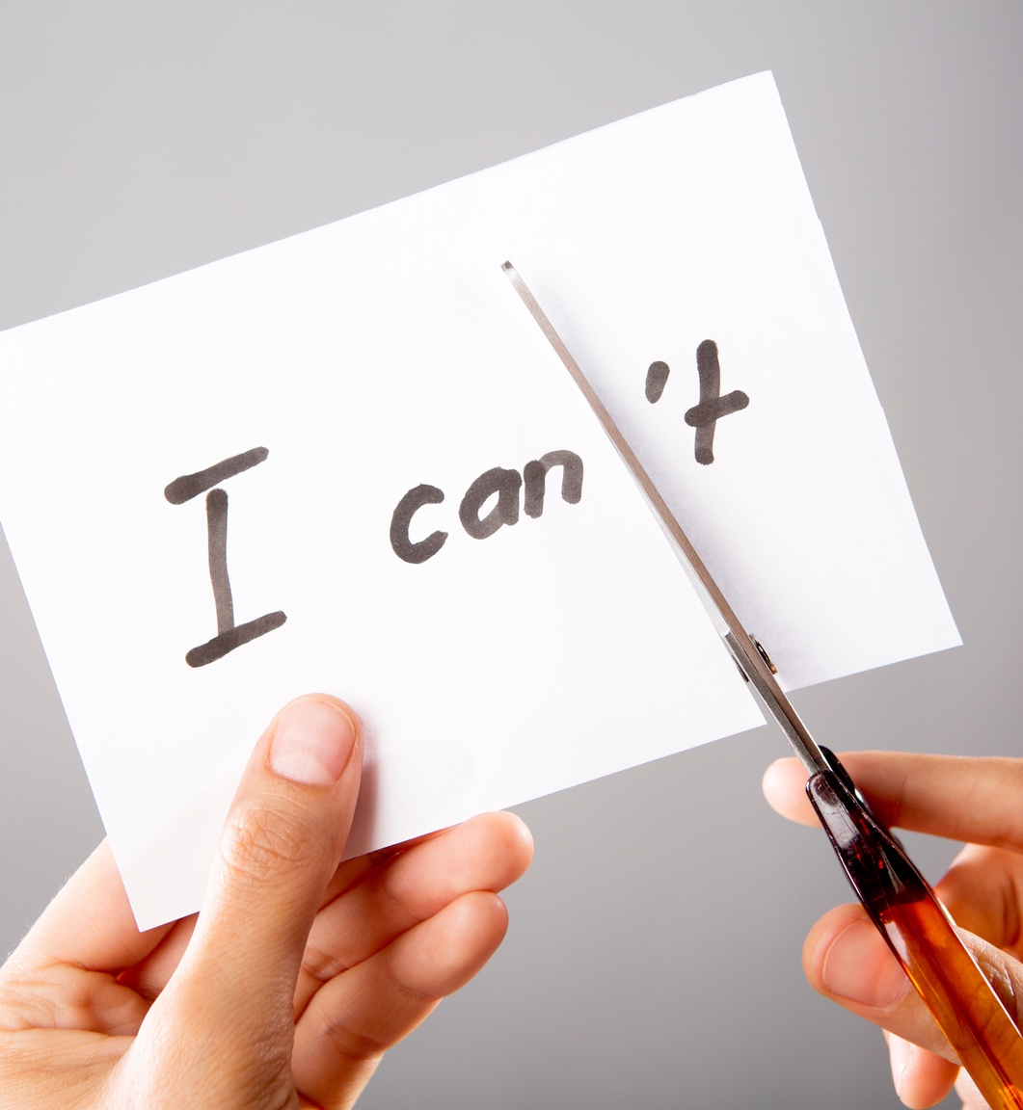
ENTSCHEIDUNGEN
PART 1

Slide 11

ZUKUNFTSPERSPEKTIVE
Entscheidungen treffen
Gegenstand der Entscheidungsforschung =
Situationen, bei denen sich eine Person zw. mindestens zwei Optionen entscheiden muss
Keine Entscheidung ist auch eine Entscheidung: Zu etwas „Ja“ sagen, bedeutet meist auch zu etwas „Nein“ zu sagen
Eine Entscheidung birgt viele verschiedene kognitive Anforderungen: Unsicherheit und Konsequenzen abschätzen, Vor- und Nachteile abwägen, emotionale Konflikte (z.B. Reue)
Entscheidungsfalle „Ich muss mich entscheiden“ → man verliert andere Perspektiven aus den Augen

Slide 12

ZUKUNFTSPERSPEKTIVE
Die Tetralemma-Methode
Das Eine
Coaching-Instrument nach Matthias Varga von Kibéd
Hilfreich für Entscheidungssituationen mit zwei Handlungsalternativen
Kerngedanke → 5 Positionen zur Betrachtung einer Situation: Das Eine, das Andere, Beides, Keines von beiden, Dies nicht und auch das nicht
Die Positionen können in einer „Aufstellung“ durchwandert und aus den verschiedenen Perspektiven reflektiert werden
Dadurch werden neue Sichtweisen erlebt
Beides
Keines von beiden
Das Andere
Dies nicht und auch das nicht

Slide 13
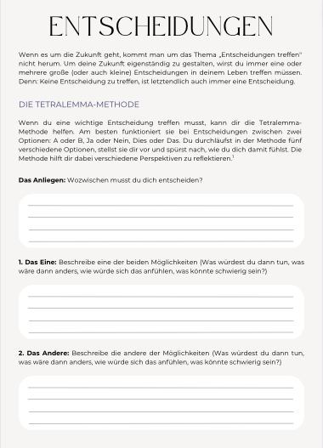
ZUKUNFTSPERSPEKTIVE
Gruppenarbeit (40 Min.)
1) Nutzt die Gruppenarbeit, um euch gegenseitig vorzustellen. Ihr werdet die kommenden Übungen in denselben Kleingruppen erarbeiten.
2) Wer aus der Kleingruppe möchte eine vergangene oder aktuell bevorstehende Entscheidungssituation teilen?
Wir bearbeiten die Entscheidungssituation gemeinsam mit der Tetralemma-Methode. Auf S. 3 und 4 im Workbook könnt ihr euch dazu Notizen machen.

Slide 14

ZUKUNFTSPERSPEKTIVE
Stimmungsbild im Plenum
Wie war die Übung für dich? Welche Erkenntnisse hast du gewonnen?

Slide 15
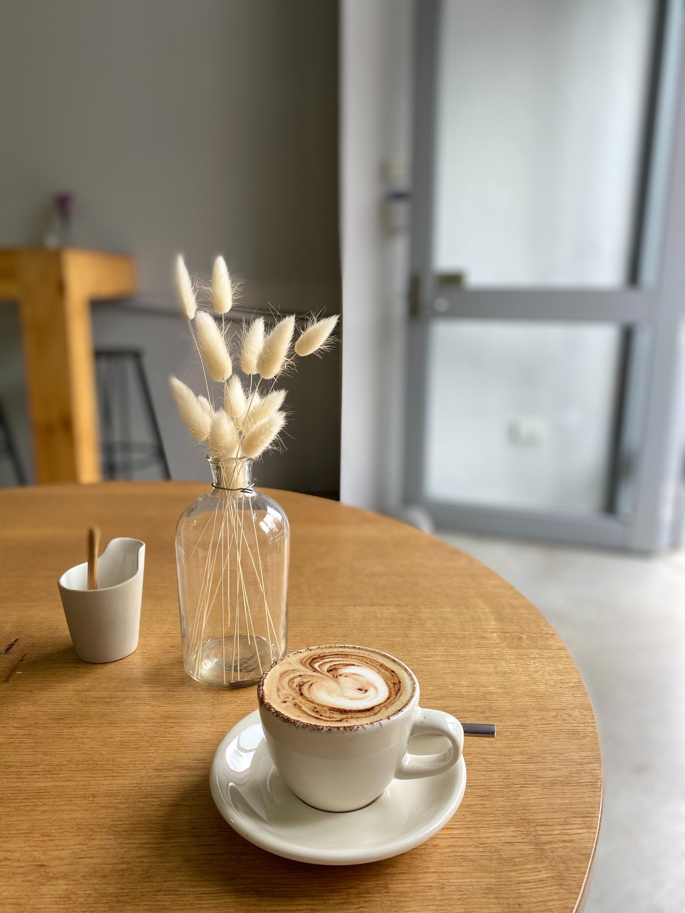
ZUKUNFTSPERSPEKTIVE
Pause? ☺

Slide 16
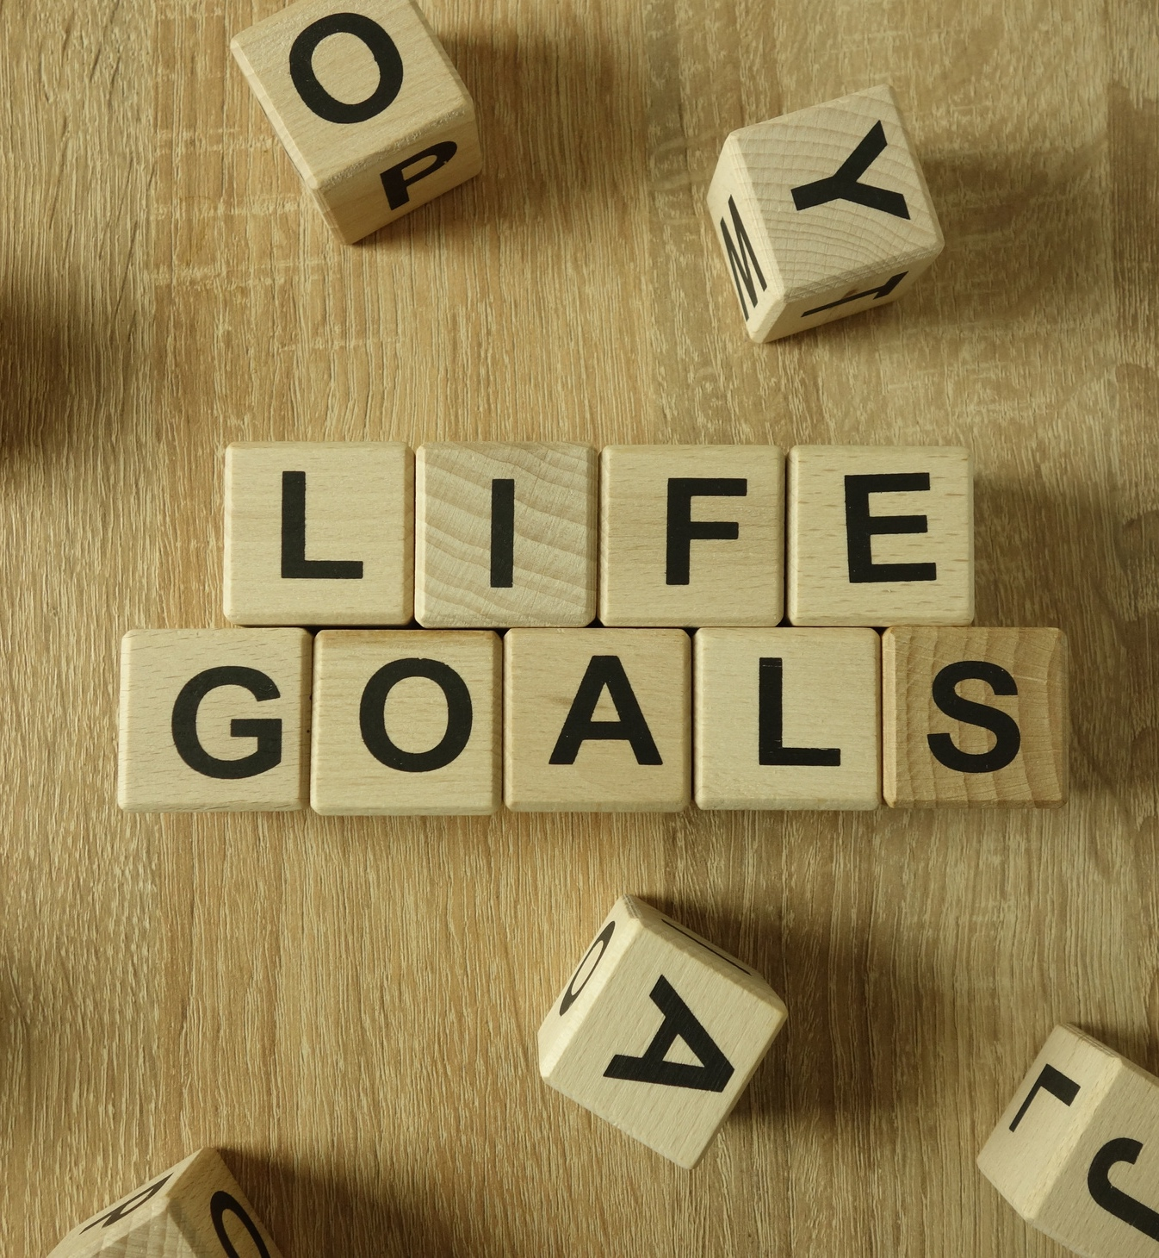
WERTE, ZIELE, TRAUMLEBEN
PART 2

Slide 17

ZUKUNFTSPERSPEKTIVE
Gedankenübung (10 Min.)
Du hattest mal Träume.
Du hattest noch so viel vor.
Aber du warst lieber vernünftig
und hast abgewartet.
Die Tage verrinnen.
Wochen werden zu Monaten.
Monate zu Jahren.
Und je älter du wirst, desto
schneller lösen die Jahre einander ab. Noch immer triffst du Vorkehrungen. Noch immer
wartest du auf richtige Zeitpunkte.
Für mehr Privatleben, Kinder, Umzüge, Trennungen, Kündigungen, Reisen. Und du findest immer neue Gründe, die Dinge aufzuschieben,
die einem doch so wichtig sind.
Mit jedem Jahr korrigierst du deine Träume und gibst ein wenig mehr von ihnen auf. Bis dir auffällt, sie sind nicht mehr vorhanden.
Du fragst dich: Was ist passiert?
﻿Warum habe ich meine Träume
so sehr aus den Augen verloren?
Und das so unbemerkt.
Genau das ist es, was es dich kostet,
zu vernünftig zu sein. Es trennt dich von dem Menschen, der du sein könntest.
Michael Nast
Schriftsteller

Slide 18
ZUKUNFTSPERSPEKTIVE
Stimmungsbild im Plenum
Was kommt dir in den Sinn? Wozu inspiriert dich die Geschichte?

Slide 19


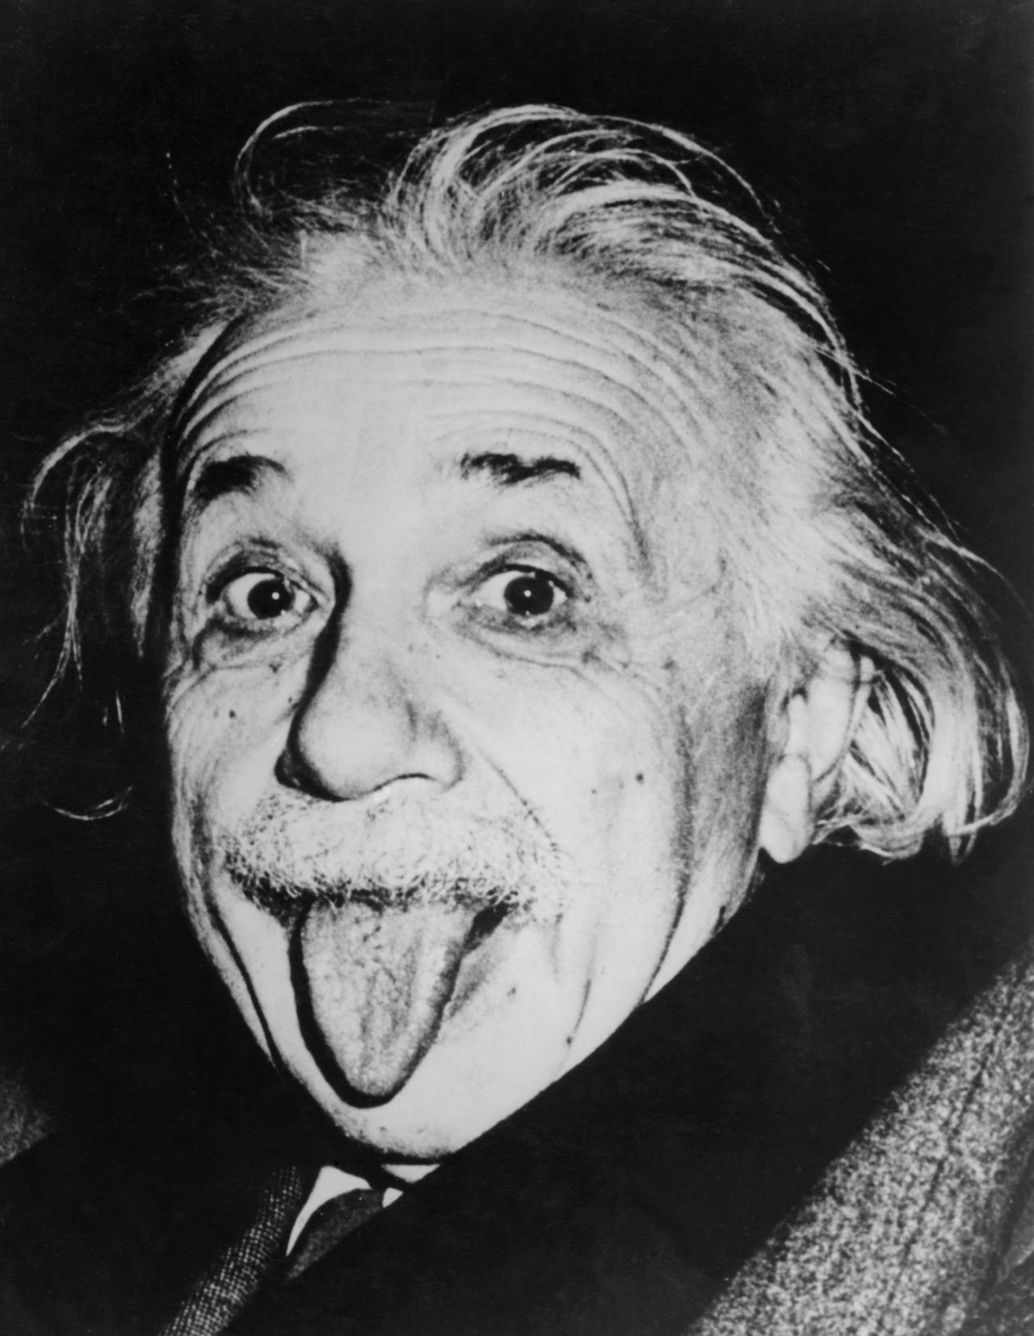
19
Stell dir ab heute nur noch clevere Fragen
Wo stehe ich gerade?
Wie fühle ich mich und wo möchte ich hin?
Wie soll sich mein Leben anfühlen?
Was sind die richtigen Schritte, damit ich meine
Wünsche, Anliegen und Ziele auch wirklich erreiche?
Albert Einstein
Die Definition von Wahnsinn ist, immer wieder das Gleiche zu tun und andere Ergebnisse
zu erwarten.

Slide 20


20
ZUKUNFTSPERSPEKTIVE
Werte, Ziele, Traumleben
Der erste Schritt: Klarheit
Klarheit bedeutet den Einklang zwischen deinem Denken, deinem emotionalen Zustand und deinem körperlichen Bewusstsein. Wenn diese Klarheit gegeben ist, kommt das Handeln – sofern es notwendig ist – ganz von alleine.

Slide 21

ZUKUNFTSPERSPEKTIVE
Werte, Ziele, Traumleben
Sich selber besser kennenzulernen ist ein wichtiger erster Schritt. Wer bin ich, was kann ich, worin bin ich richtig gut, was mag ich gar nicht, was denken andere über mich. Komme ins Bewusstsein…

Slide 22
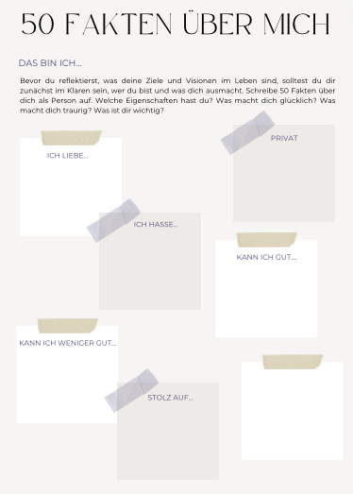
ZUKUNFTSPERSPEKTIVE
Gruppenarbeit (30 Min.)
1) Sammelt 50 Fakten über euch als Person und haltet diese schriftlich fest (z.B. Welche Eigenschaften hast du? Was macht dich glücklich? Was macht dich traurig? Was ist dir wichtig?).
Ihr könnt dazu gerne das Workbook auf S. 5 nutzen.
2) Tauscht euch währenddessen oder danach in euren Kleingruppen zu der Aufgabe auf. Ist es dir leicht oder schwergefallen die 50 Fakten zu sammeln?

Slide 23
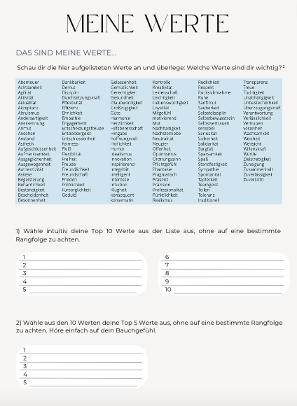
ZUKUNFTSPERSPEKTIVE
Einzelarbeit (10 Min.)
Werdet euch eurer Werte bewusst und reflektiert sie! Ihr könnt dazu die Werte auf der folgenden Seite oder S. 6 im Workbook als Orientierung nutzen.
Wählt intuitiv eure Top 10 Werte aus der Liste aus, ohne auf eine bestimmte Rangfolge zu achten.
Wählt aus den zehn Werten eure Top 5 Werte aus, ohne auf eine bestimmte Reihenfolge zu achten. Hört einfach auf euer Bauchgefühl.

Slide 24
ZUKUNFTSPERSPEKTIVE
Einzelarbeit (10 Min.)
3) Tragt eure fünf Werte in das Netz. Vergleiche jeden einzelnen Wert mit den vier anderen Werten im Netz: Welcher ist dir wichtiger? Der Wichtigere im Einzelvergleich bekommt einen Strich (oder x) dahinter geschrieben.
4) Welche 3 Werte haben die meisten Striche (oder x)?

Slide 25
ZUKUNFTSPERSPEKTIVE
Werte
Abenteuer
Achtsamkeit
Agilität
Aktivität
Aktualität
Akzeptanz
Altruismus
Andersartigkeit
Anerkennung
Anmut
Ansehen
Anstand
Ästhetik
Aufgeschlossenheit
Aufmerksamkeit
Ausgeglichenheit
Ausgewogenheit
Authentizität
Askese
Begeisterung
Beharrlichkeit
Beständigkeit
Bescheidenheit
Besonnenheit
Dankbarkeit
Demut
Disziplin
Durchsetzungskraft
Effektivität
Effizienz
Ehrlichkeit
Empathie
Engagement
Entscheidungsfreude
Entdeckergeist
Entschlossenheit
Fairness
Fleiß
Flexibilität
Freiheit
Freude
Freundlichkeit
Freundschaft
Frieden
Fröhlichkeit
Fürsorglichkeit
Geduld
Gelassenheit
Gemütlichkeit
Gerechtigkeit
Gesundheit
Glaubwürdigkeit
Großzügigkeit
Güte
Harmonie
Herzlichkeit
Hilfsbereitschaft
Hingabe
hoffnungsvoll
Höflichkeit
Humor
Idealismus
Innovation
inspirierend
Integrität
intelligent
Interesse
Intuition
Klugheit
konsequent
konservativ
Kontrolle
Kreativität
Leidenschaft
Leichtigkeit
Liebenswürdigkeit
Loyalität
Mitgefühl
motivierend
Mut
Nachhaltigkeit
Nächstenliebe
Neutralität
Neugier
Offenheit
Optimismus
Ordnungssinn
Pflichtgefühl
Phantasie
Pragmatisch
Präsenz
Präzision
Professionalität
Pünktlichkeit
Realismus
Redlichkeit
Respekt
Rücksichtnahme
Ruhe
Sanftmut
Sauberkeit
Selbstdisziplin
Selbstbewusstsein
Selbstvertrauen
sensibel
Seriosität
Sicherheit
Solidarität
Sorgfalt
Sparsamkeit
Spaß
Standfestigkeit
Sympathie
Spontanität
Tapferkeit
Teamgeist
Teilen
Toleranz
traditionell
Transparenz
Treue
Tüchtigkeit
Unabhängigkeit
Unbestechlichkeit
Überzeugungskraft
Verantwortung
Verlässlichkeit
Vertrauen
verzeihen
Wachsamkeit
Weisheit
Weitsicht
Willenskraft
Würde
Zielstrebigkeit
Zuneigung
Zusammenhalt
Zuverlässigkeit
Zuversicht

Slide 26
STÄRKENORIENTIERUNG
Stimmungsbild im Plenum
Was sind deine 3 Werte?
Auf zum Miro Board ☺

Slide 27
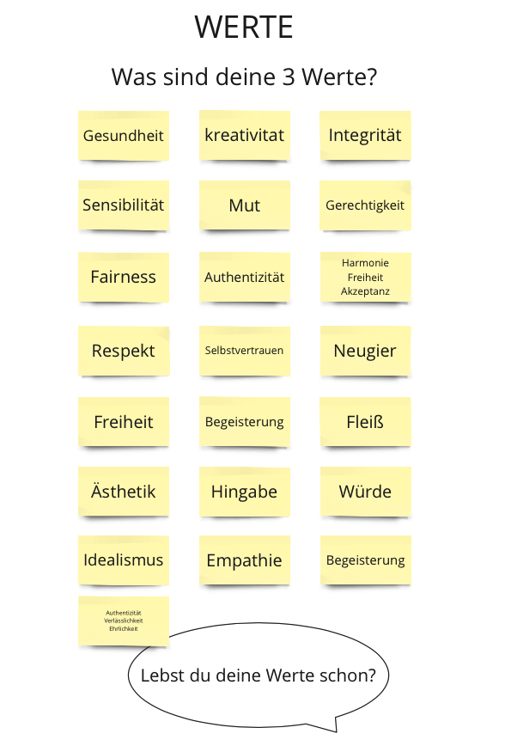
STÄRKENORIENTIERUNG
Protokoll

Slide 28
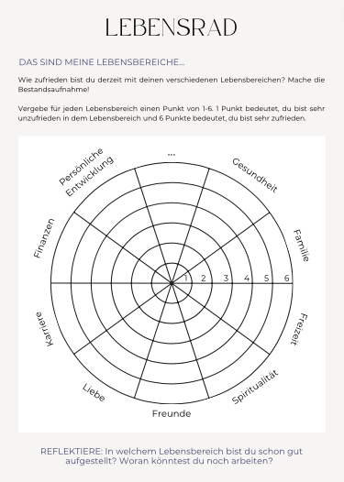
ZUKUNFTSPERSPEKTIVE
Gruppenarbeit (30 Min.)
Macht eine Bestandsaufnahme und reflektiert, wie zufrieden ihr derzeit mit euren verschiedenen Lebensbereichen seid. Vergebt die entsprechenden Punkte von 1-6. (1 = sehr unzufrieden, 6 = sehr zufrieden)
Tauscht euch danach in eurer Kleingruppe zu eurer Bewertung der einzelnen Lebensbereiche aus.

Slide 29
ZUKUNFTSPERSPEKTIVE
Mittagspause

Slide 30
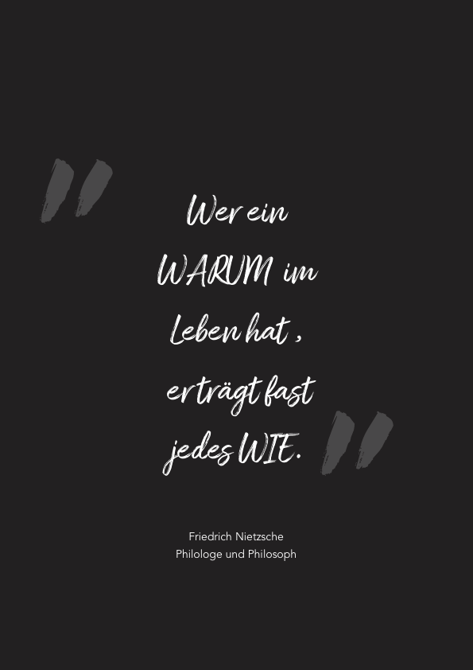
ZUKUNFTSPERSPEKTIVE
Mein Warum
Dein Warum bildet eine gute Grundlage für ein erfülltes und sinnvolles Leben. Es lenkt dein Handeln, stärkt deine Motivation und gibt deinem Leben einen tieferen Sinn.
Wenn du dein „Warum“ klar definierst und danach handelst, kannst du ein erfülltes und zielgerichtetes Leben führen.

Slide 31

ZUKUNFTSPERSPEKTIVE
Mein Warum
Richtungsweisend
Motivation
Entscheidungshilfe
Sinnstiftung
Ausdauer
Authentizität

Slide 32
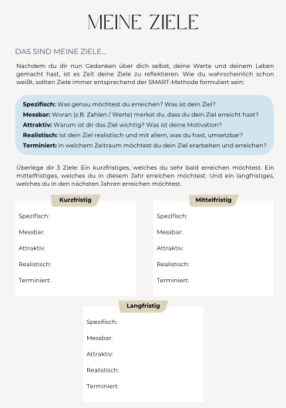
ZUKUNFTSPERSPEKTIVE
Gruppenarbeit (30 Min.)
Notiert euch 3 Ziele nach der SMART-Formel:
Ein kurzfristiges, welches ihr sehr bald erreichen möchtet
Ein mittelfristiges, welches ihr in diesem Jahr erreichen möchtet
Und ein langfristiges, welches ihr in den nächsten Jahren erreichen möchtet
2) Tauscht euch in eurer Kleingruppe zu euren Ziele aus. Ist dir die Aufgabe leicht oder schwer gefallen?

Slide 33
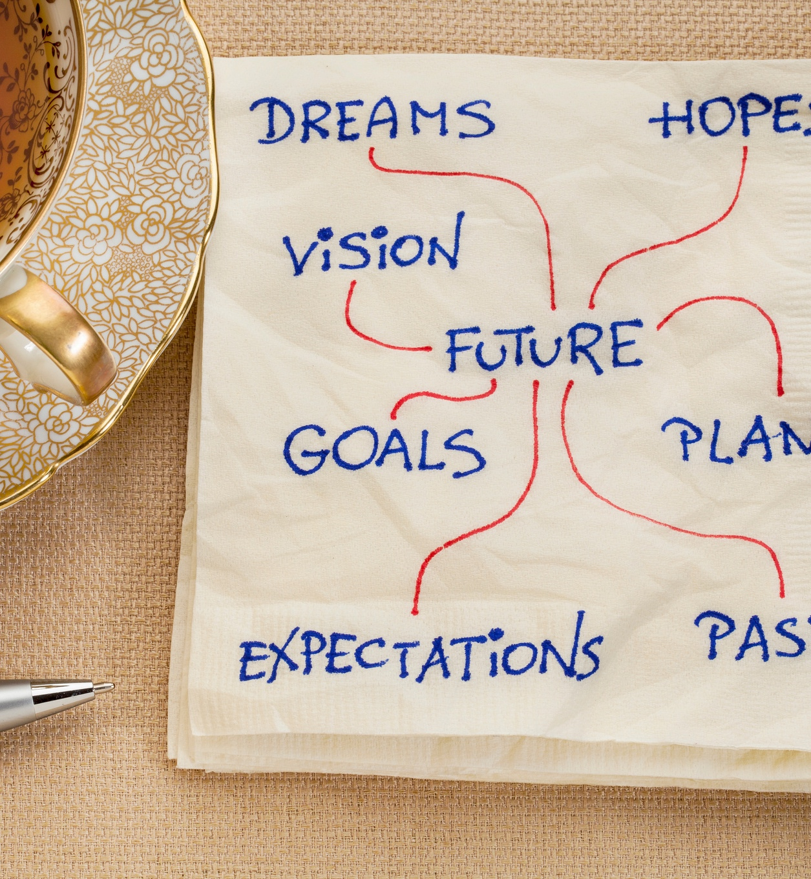
KREIERE DEIN VISIONBOARD
PART 3

Slide 34
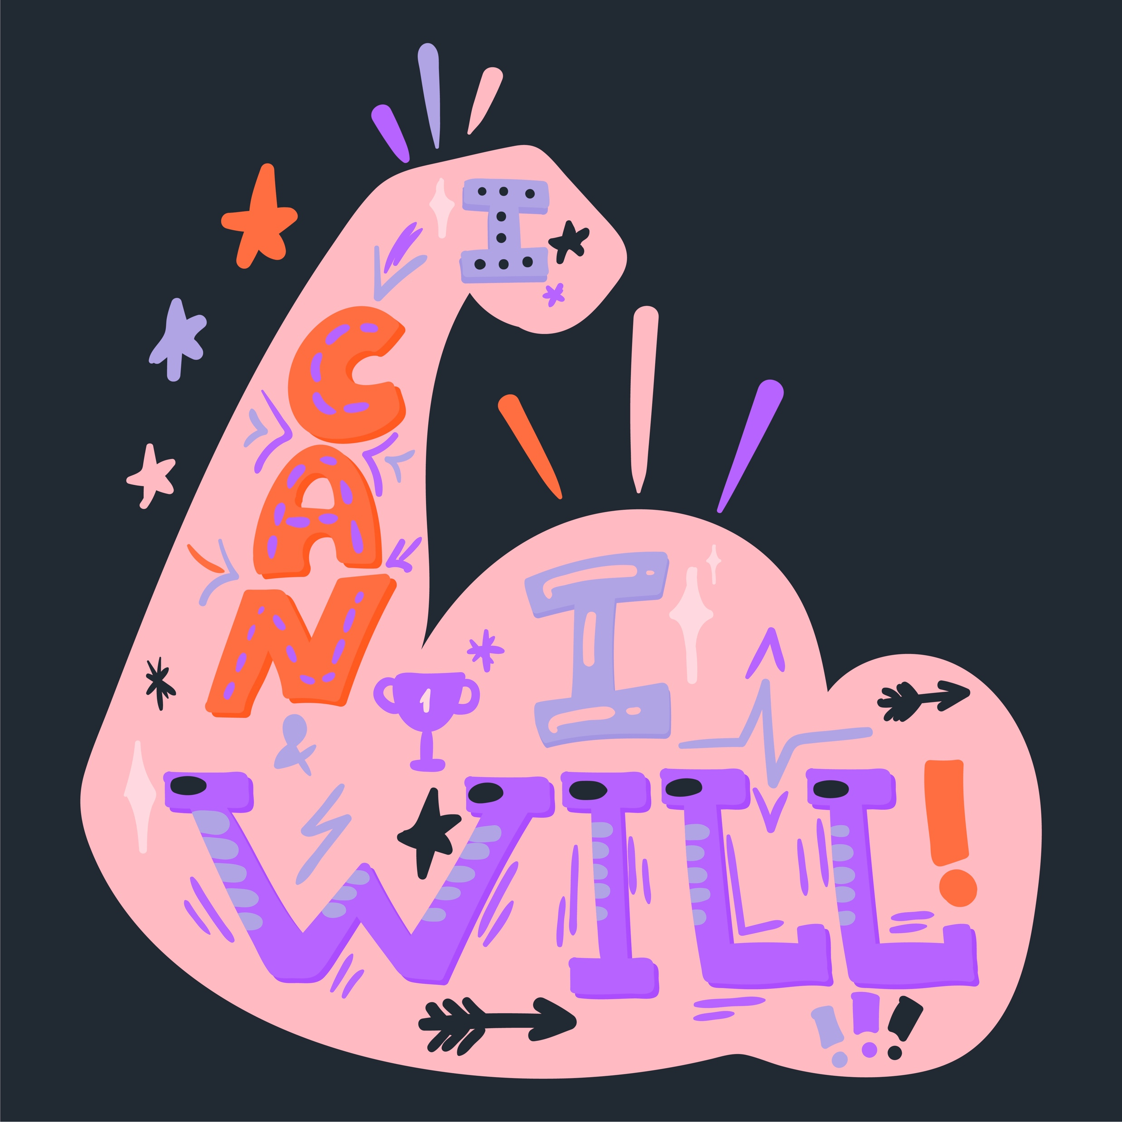

ZUKUNFTSPERSPEKTIVE
Kreiere dein Visionboard

Slide 35
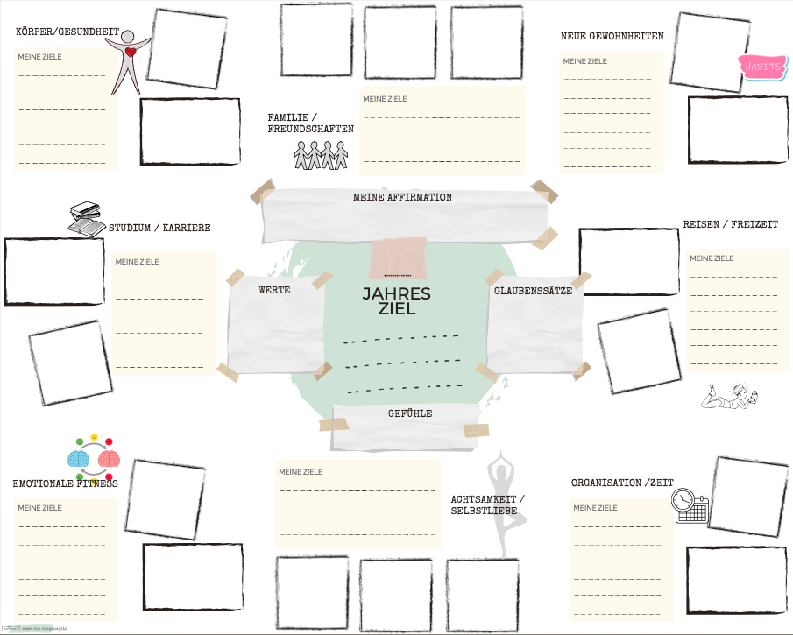

ZUKUNFTSPERSPEKTIVE
Einzelarbeit (75 Min.)
Erstellt eurer Visionboard. Lasst eurer Kreativität dabei freien Lauf!
Wenn ihr möchtet: Stellt euch euer Visionboard in der Kleingruppe gegenseitig vor und tauscht euch aus.

Slide 36



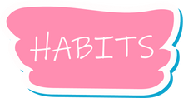







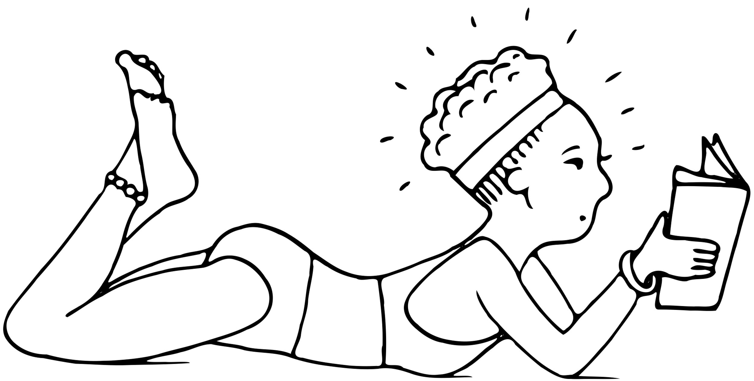

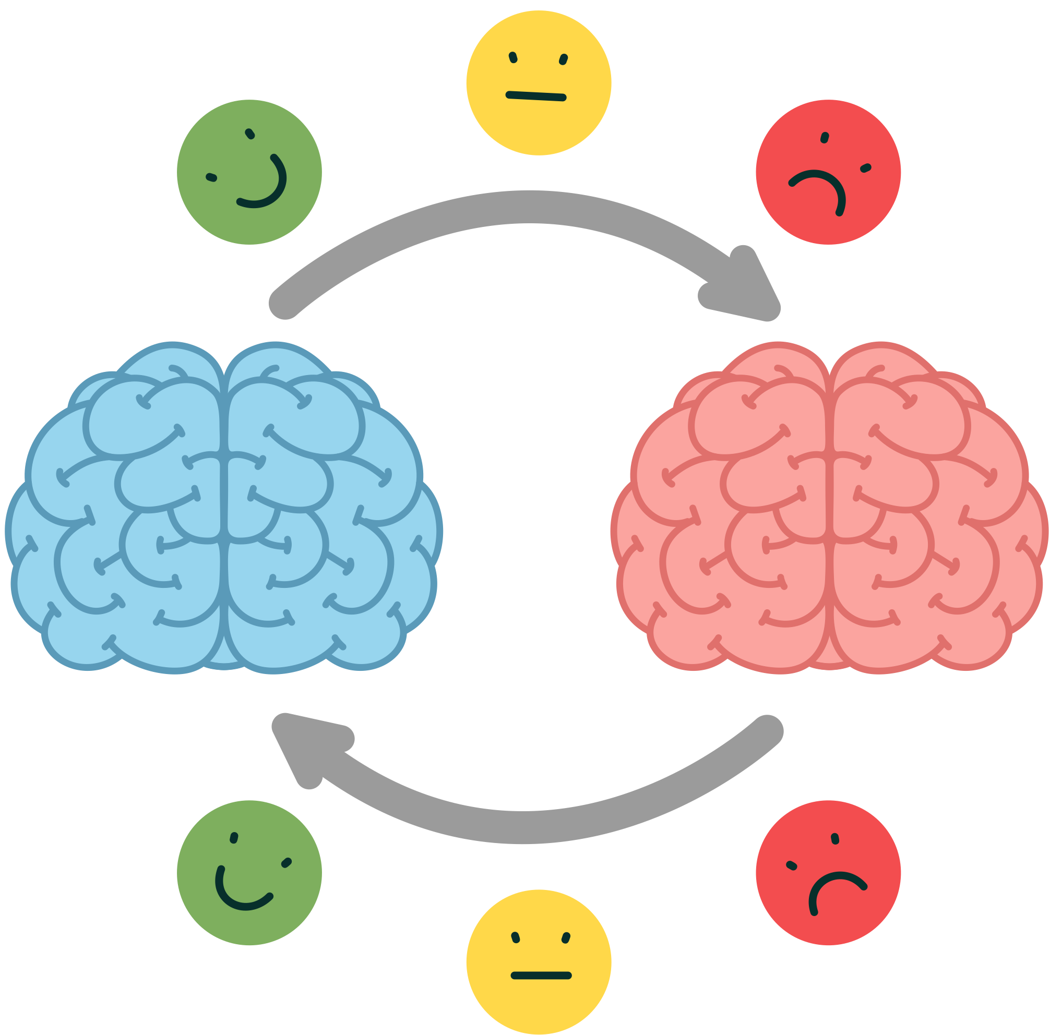




KÖRPER/GESUNDHEIT
NEUE GEWOHNHEITEN
MEINE ZIELE
MEINE ZIELE
MEINE ZIELE
FAMILIE / FREUNDSCHAFTEN
MEINE AFFIRMATION
STUDIUM / KARRIERE
REISEN / FREIZEIT
MEINE ZIELE
.............
MEINE ZIELE
WERTE
JAHRES ZIEL
GLAUBENSSÄTZE
GEFÜHLE
EMOTIONALE FITNESS
MEINE ZIELE
ORGANISATION /ZEIT
MEINE ZIELE
ACHTSAMKEIT /
SELBSTLIEBE
MEINE ZIELE
emma von bergenspitz

Slide 37
MEINE ZIELE
MEINE ZIELE
MEINE ZIELE
MEINE AFFIRMATION
MEINE ZIELE
.............
MEINE ZIELE
WERTE
JAHRES ZIEL
GLAUBENSSÄTZE
GEFÜHLE
MEINE ZIELE
MEINE ZIELE
MEINE ZIELE
emma von bergenspitz

Slide 38
STÄRKENORIENTIERUNG
Abschlussreflexion
Abschlussreflexion
Auf zum Miro Board ☺

Slide 39
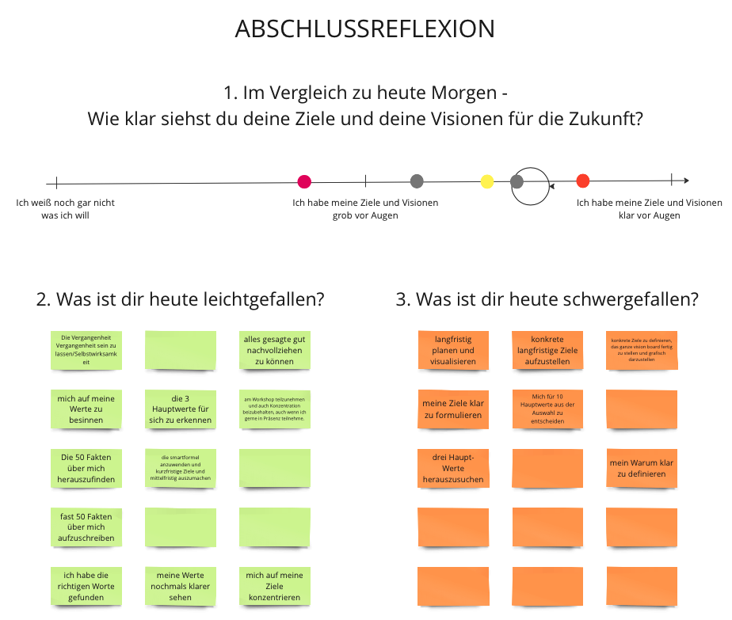
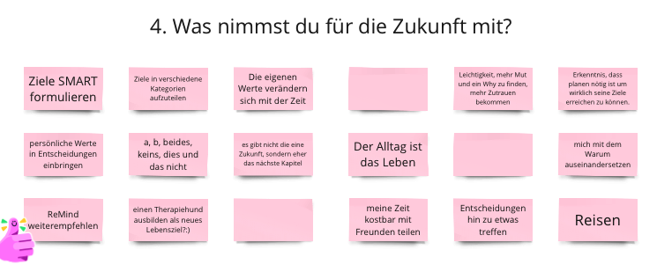
STÄRKENORIENTIERUNG
Protokoll

Slide 40
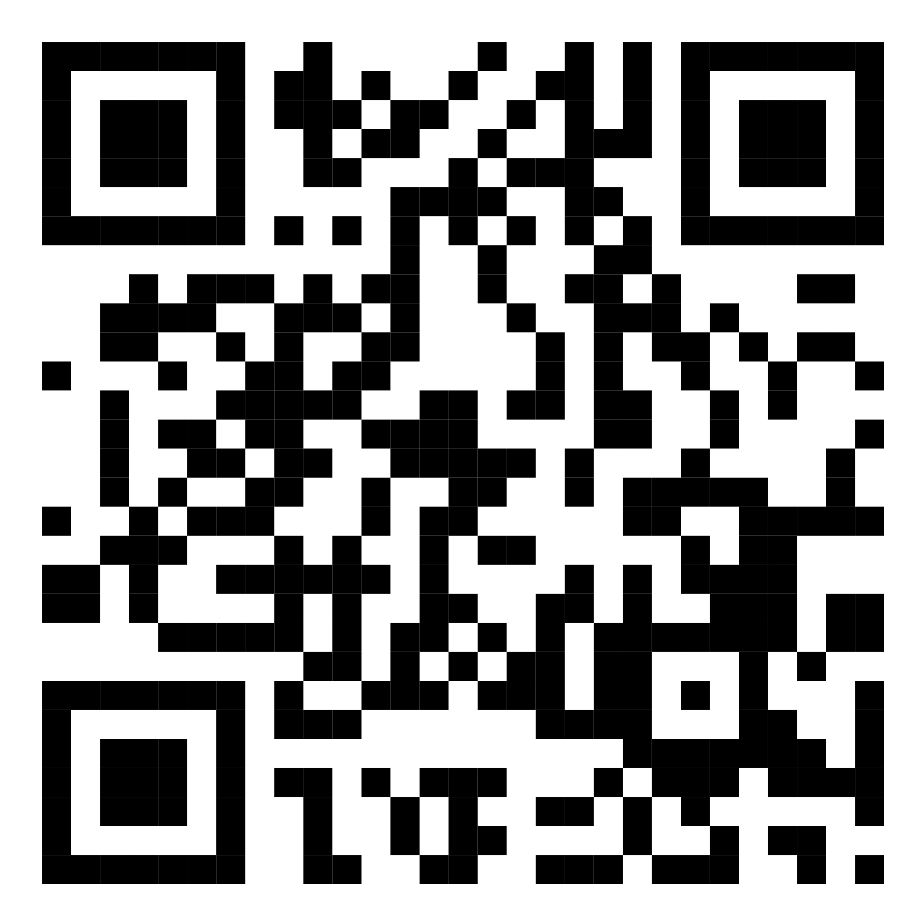
ZUKUNFTSPERSPEKTIVE
Feedback
Abschließende Bewertung ☺

Slide 41

ZUKUNFTSPERSPEKTIVE
Workshops SoSe 2023
Selbstmanagement
Resilienz
(Prüfungs-)stress
Stärkenorientierung
Zukunftsperspektive
05. April, 14-18 Uhr
03. Mai, 14-18 Uhr
10. Juni, 10-16 Uhr
15. Juli, 12-16 Uhr
05. August, 10-16 Uhr
ANMELDUNG eveeno.com/ReMind-WiSe23
Notes:
https://eveeno.com/ReMind-WiSe23

Slide 42
Vielen Dank für eure Aufmerksamkeit!

Slide 43



resilienz-im-studium.de
WEITERE INHALTE GIBT
ES HIER
@resilienz_im_studium
@resilienz_im_studium

Slide 44
Literaturangaben
Daimler, R., Sparrer, I., & Varga von Kibéd, M. (2008). Basics der systemischen Strukturaufstellungen. München: Kösel.
Pfister, H. R., Jungermann, H., & Fischer, K. (2017). Die Psychologie der Entscheidung. Berlin, Heidelberg: Springer Berlin Heidelberg.
Bildquellen
Alle Bilder lizenzfrei über…
www.canva.com
www.pexels.com/de-de/@cottonbro/

